Slide 1
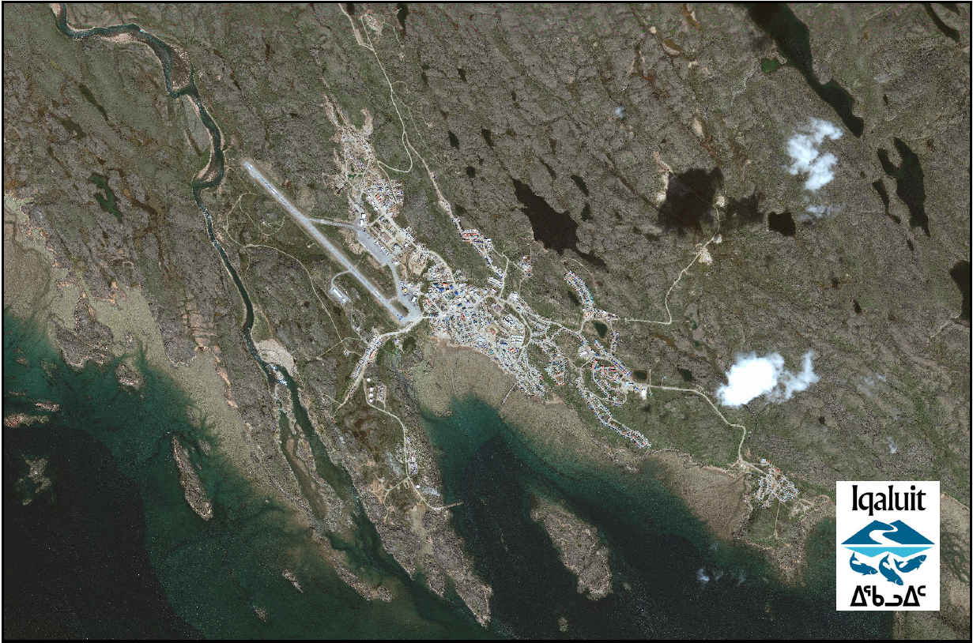
ᐃᒪᓕᕆᔨᒃᑯᑦ ᑲᑎᒪᔩᑦ ᑐᓴᕋᓱᓐᓂᖏᑦ ᑭᒃᑯᑐᐃᓐᓇᐃᑦ ᐃᓱᒪᒋᔭᖏᓐᓂᑦ ᒪᐃ 4 – 5, 2016
Water Board Public Hearing May 4-5, 2016
Office des eaux, audiences publiques 4 et 5 mai 2016

Slide 2
ᓄᓇᓕᐸᐅᔭᐃᑦ ᐃᖃᓗᐃᑦ ᐃᒪᓕᕆᔪᓐᓇᐅᑎᖓᑦ ᓚᐃᓴ
City of Iqaluit’s Water Licence
Permis d’utilisation des eaux de la ville d’Iqaluit
ᓄᑖᕈᖅᑎᑕᐅᓂᖓ ᐃᒪᓕᕆᔪᓐᓇᐅᑎᐅᑉ ᓚᐃᓴᐅᑉ 3AM-IQA0612
ᓚᐃᓴᖃᐅᑎᐅᔪᑦ: ᒪᓕᒐᓕᐅᕈᑎᑦᓴᐃᑦ ᐅᑯᓄᖓ
  ᐊᑐᖅᑕᐅᓂᖓ ᐃᒥᐅᑉ
  ᐃᒋᐅᒃᑲᐃᓂᖅ ᓴᓂᕐᓂᖅ ᓄᓇᒦᑦᑐᓄᑦ ᐃᒪᕐᓄᑦ
Renewal of Water Licence 3AM-IQA0612
Licence Purpose: Regulation of
  Use of water
  Deposition of waste into inland water
Renouvèlement de permis no 3AM-IQA0612
Objectif du permis :
  Utilisation de l’eau
  Rejet des eaux urbaines dans les eaux intérieures

Slide 3
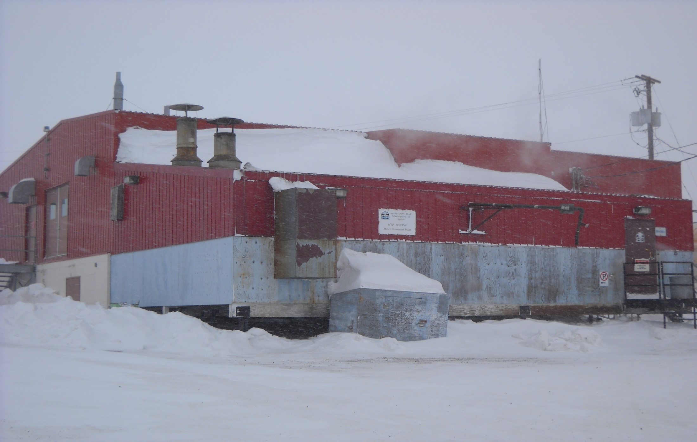
ᐊᑐᖅᑕᐅᓂᖓ ᐃᒥᐅᑉ
Use of Water
Utilisation de l’eau
ᐃᒥᖅ ᓴᓗᒻᒪᓴᕐᓯᒪᖕᖏᑦᑐᖅ ᐲᖅᑕᐅᕙᑦᑐᖅ ᐃᒥᖅᑕᕕᒻᒥᑦ
ᐊᕐᕌᒍᓕᒫᒧᑦ ᐃᒪᐃᔭᐃᒍᒪᔪᑦ ᐊᖏᓂᖅᐹᒥᑦ ᐃᒪᓐᓇᓂᒃ: 1,100,000 m³
ᐃᒥᖅ ᓴᓗᒻᒪᓴᖅᑕᐅᕙᑦᑐᖅ ᐃᒥᕐᒥᒃ ᓴᓗᒻᒪᕐᓴᐃᕕᒻᒥᑦ ᐊᒻᒪ ᓄᓇᓕᓐᓄᑦ ᓯᐊᒻᒪᖅᑕᐅᕙᑦᑐᓂᑦ
ᓴᓗᒻᒪᕐᓴᐃᓂᖅ ᐊᒻᒪ ᐃᒪᖃᖅᑎᑦᓯᓂᖅ ᑭᒃᑯᑐᐃᓐᓇᕐᓂᑦ ᒪᓕᒐᖃᐅᑕᐅᖏᑦᑐᑦ ᓄᓇᕘᒥ ᐃᒪᓕᕆᓂᕐᒧᑦ ᑲᑎᒪᔨᓄᑦ
  ᓴᓗᒻᒪᓴᕐᓯᒪᔪᖅ ᐃᒥᖅ ᒪᓕᒐᖃᐅᑎᐅᔪᖅ ᓄᓇᕘᑉ ᒐᕙᒪᒃᑯᖏᑕ ᐃᓗᓯᓕᕆᔨᖏᓐᓂᑦ
Raw water is obtained from Lake Geraldine
Maximum annual withdrawal requested: 1,100,000 m³
Water is treated at the Water Treatment Plant and distributed throughout the City
Treatment and distribution is not regulated by the Nunavut Water Board
  Treated water is regulated by Government of Nunavut Department of Health
Eau brute tirée du lac Geraldine
Prélèvement annuel maximal demandé : 1 100 000 m³
L’eau est traitée à l’usine de traitement et distribuée à travers la ville
Le traitement et la distribution ne sont pas règlementés par l’Office des eaux du Nunavut
  Le ministère de la Santé du Nunavut règlemente le traitement de l’eau

Slide 4
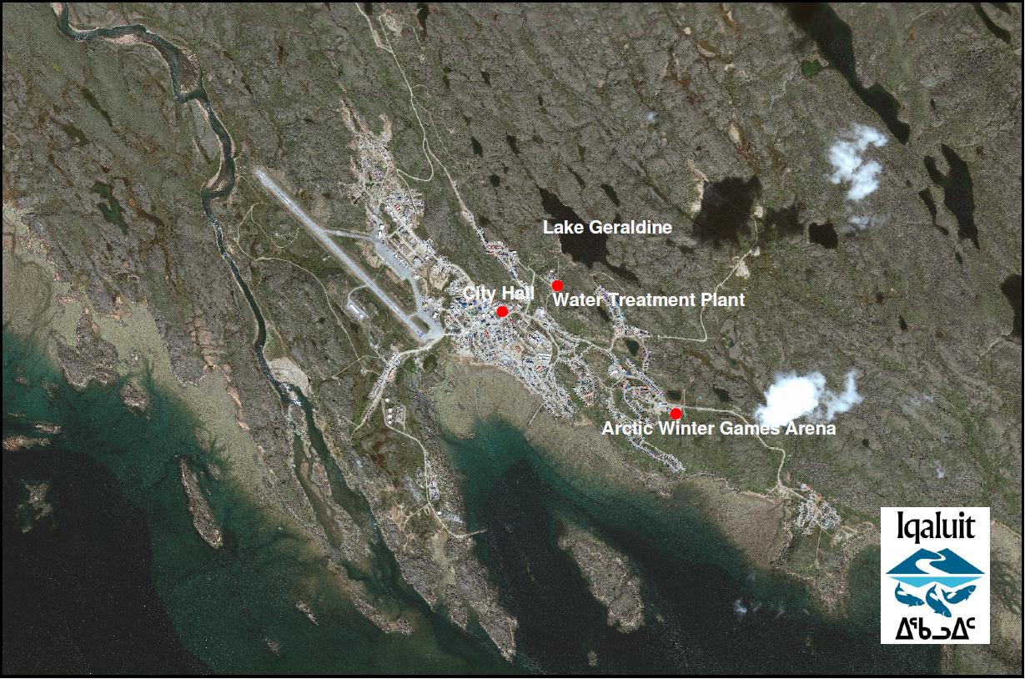
ᐊᑐᖅᑕᐅᓂᖓ ᐃᒥᐅᑉ
Use of Water
Utilisation de l’eau

Slide 5
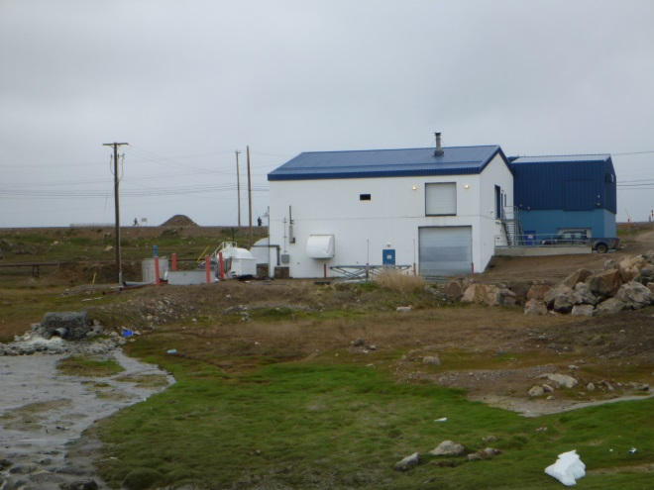
ᓴᓃᑦ ᐃᒫᓅᖅᑕᐅᓂᖏᑦ - ᐃᒥᕈᔪᓐᓂᑦ ᓴᓗᒻᒪᕐᓴᐃᕕᒃ
Deposition of Waste to Water – Wastewater Treatment Plant
Rejet des eaux urbaines – Usine d’épuration des eaux
ᐃᒥᕈᔪᑦ ᐊᑐᖅᑕᐅᓯᒪᔪᑦ ᓴᓗᒻᒪᓴᖅᑕᐅᕙᑦᑐᑦ ᑕᐃᒪᐃᑦᑐᓂᑦ ᓴᓗᒻᒪᕐᓴᐃᕕᒻᒥ ᑰᓕᐊᕆᐊᒦᑦᑐᒥ
ᐃᒥᕈᔪᑦ ᐊᑐᖅᑕᐅᓯᒪᔪᑦ ᓴᓗᒻᒪᓴᖅᑕᐅᓯᒪᔪᖅ ᑯᕕᑎᑕᐅᕙᑦᑐᑦ ᑰᔭᓯ ᑲᖏᖅᑐᒧᑦ
Wastewater is treated at the Wastewater Treatment Plant located in the West 40
Treated wastewater is discharged into Koojesse Inlet
Les eaux usées sont traitées à l’usine d’épuration des eaux située dans le secteur West 40
Une fois traitées, les eaux usées sont rejetées dans Koojesse Inlet

Slide 6
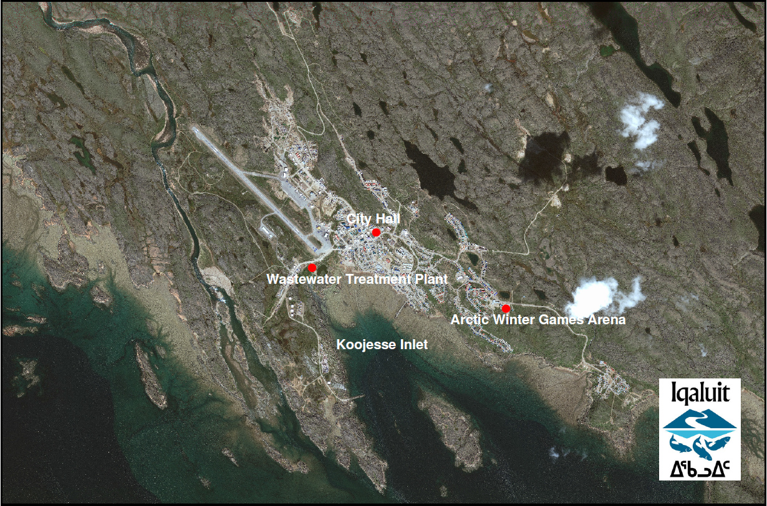
ᓴᓃᑦ ᐃᒫᓅᖅᑕᐅᓂᖏᑦ - ᐃᒥᕈᔪᓐᓂᑦ ᓴᓗᒻᒪᕐᓴᐃᕕᒃ
Deposition of Waste to Water – Wastewater Treatment Plant
Rejet des eaux urbaines – Usine d’épuration des eaux

Slide 7
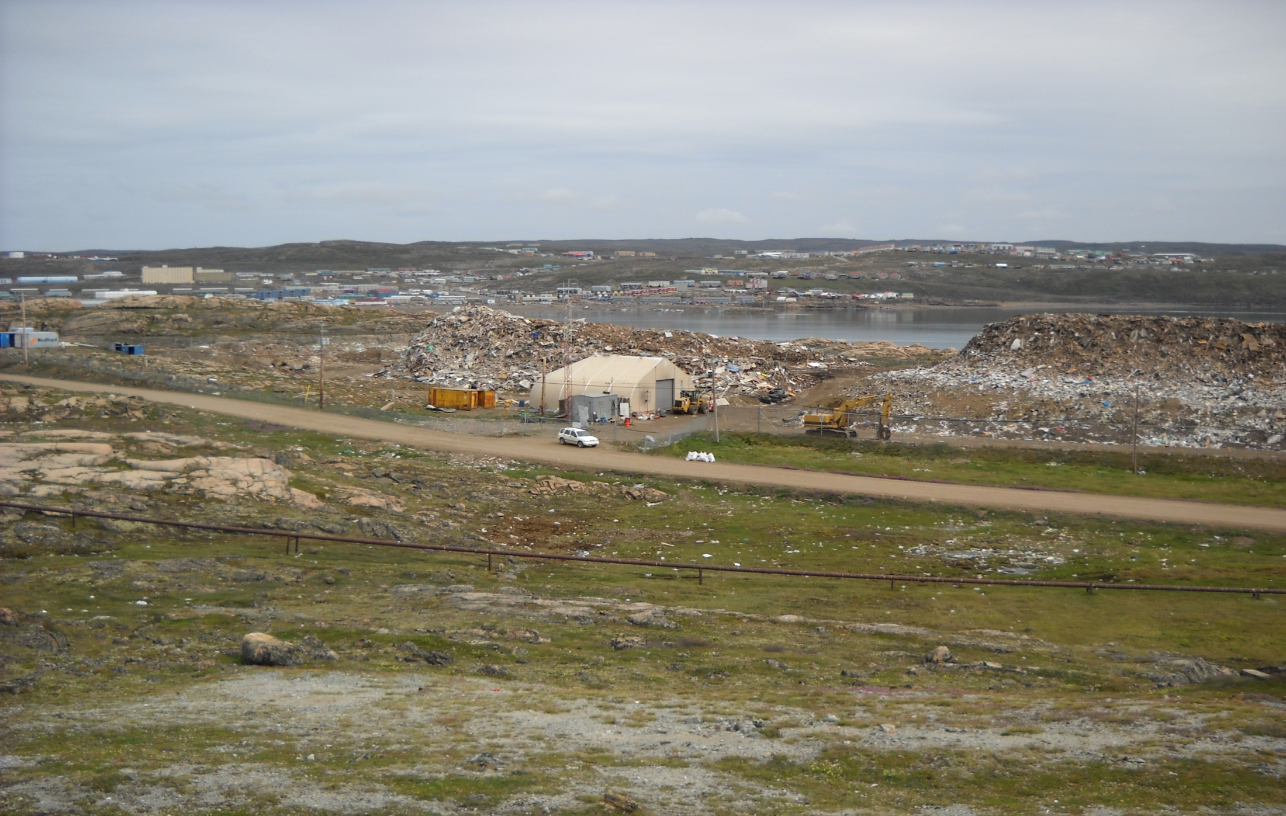
ᓴᓃᑦ ᐃᒫᓅᖅᑕᐅᓂᖏᑦ - ᐊᑦᓯᕕᒻᒥᑦ
Deposition of Waste to Water – West 40 Landfill
Dépôt des déchets – dépotoir West 40
ᓄᓇᓕᐸᐅᔭᐃᑦ ᐃᖃᓗᐃᑦ ᐃᖅᑲᓇᐃᔭᖅᑎᖏᑦ ᓄᐊᑦᓯᕙᑦᑐᑦ, ᐱᓯᒪᑦᓯᕙᑦᑐᑦ, ᓴᓗᒻᒪᕐᓴᐃᕙᑦᑐᑦ ᐊᒻᒪ ᑯᕕᑎᑦᓯᕙᑦᑐᑦ ᐊᑦᓯᕕᒻᒥᑦ ᑭᓈᓯᒪᔪᒥᑦ
ᓴᓗᒻᒪᓴᖅᑕᐅᓯᒪᔪᖅ ᐊᑦᓯᕕᒻᒥᑦ ᑭᓈᓂᑯᒥᓃᑦ ᑯᕕᔭᐅᕙᑦᑐᑦ ᑰᔭᓯ ᑲᖏᖅᑐᒧᑦ
The City of Iqaluit collects, contains, treats and discharges landfill run-off from the West 40 Landfill
Treated landfill run-off is discharged into Koojesse Inlet
La ville d’Iqaluit recueille, stocke, traite et rejette les eaux de ruissèlement du dépotoir West 40
Une fois traitées, les eaux de ruissèlement sont rejetées dans Koojesse Inlet

Slide 8
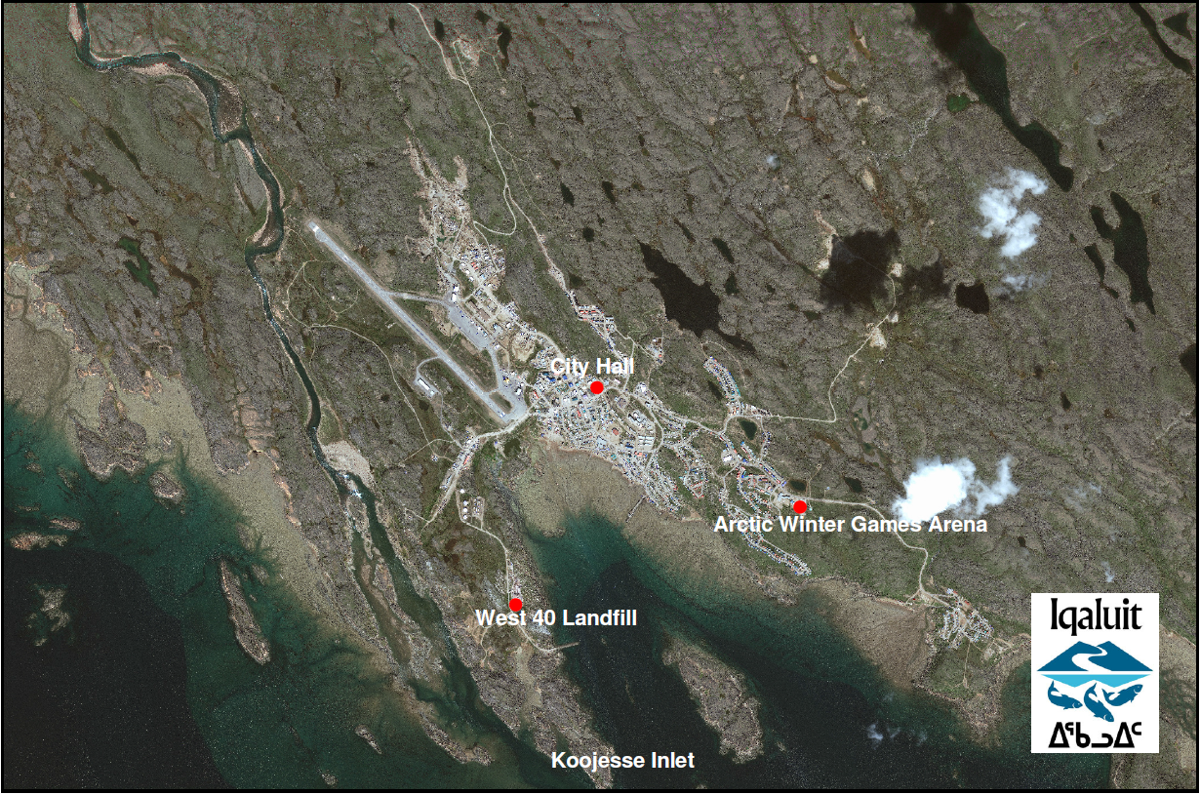
ᓴᓃᑦ ᐃᒫᓅᖅᑕᐅᓂᖏᑦ - ᐊᑦᓯᕕᒻᒥᑦ
Deposition of Waste to Water – West 40 Landfill
Dépôt des déchets – dépotoir West 40

Slide 9
ᐱᓕᕆᐊᖑᔪᒪᔪᑦ
Requested Scope
L’envergure de la demande courante
ᐊᕐᕌᒍᓕᒫᒥ ᐃᒪᐃᔭᖅᑕᐅᔪᒪᔪᑦ ᐃᒥᖅᑕᕕᒻᒥᑦ 1,100,000 m3
ᓴᓇᒋᐊᕐᓂᖅ, ᐊᐅᓚᑦᓯᓂᖅ ᐊᒻᒪ ᒪᑐᓯᓛᕐᓂᖅ ᖃᖓᑐᐃᓐᓇᒃᑯᑦ ᐃᒥᕈᔪᓐᓂᑦ ᓴᓗᒻᒪᕐᓴᐃᕕᒻᒥᑦ ᐊᒻᒪ ᑭᓈᓗᓐᓂᑦ ᑕᓯᕐᓗᒻᒥᑦ
ᐊᐅᓚᑦᓯᓂᖅ ᐊᒻᒪ ᒪᑐᓯᓛᕐᓂᖅ ᖃᖓᑐᐃᓐᓇᒃᑯᑦ ᐊᑦᓯᕕᒻᒧᑦ ᓄᓇᐅᑉ ᖄᖓᓂᑦ ᑰᑉᐸᑦᑐᒥᑦ ᓄᐊᑦᓯᓂᖅ
Proposed maximum annual withdrawal of 1,100,000 m³ from Lake Geraldine
Upgrade, operation and eventual decommissioning of the Wastewater Treatment Plant and back up Sewage Lagoon
Operation and eventual decommissioning of the West 40 Landfill surface water run-off collection system
Prélèvement annuel maximal proposé de 1 100 000 m³ du lac Geraldine
Mise à niveau, exploitation et déclassement éventuel de l’usine d’épuration des eaux usées et du bassin de stabilisation d’appoint
Exploitation et déclassement éventuel du bassin de rétention des eaux de ruissèlement du dépotoir West 40

Slide 10
ᐱᓕᕆᐊᖑᔪᒪᔪᑦ
Requested Scope
L’envergure de la demande courante
ᐊᓯᔾᔨᐅᑏᑦ ᖃᐅᔨᓴᕐᓂᒃᑯᑦ ᐱᓕᕆᐊᑦᓴᒧᑦ
ᖁᓕᓄᑦ (10) ᐊᕐᕌᒍᓄᑦ ᓚᐃᓴ
Changes to the Monitoring Program
Ten (10) year Licence
Modifications au programme de monitorage
Permis de dix (10) ans

Slide 11
ᐱᓕᕆᐊᖑᔪᒪᔪᑦ
Requested Scope
L’envergure de la demande courante
ᐊᕐᕌᒍᓕᒫᒥ ᐃᒪᐃᔭᖅᑕᐅᔪᒪᔪᑦ ᐃᒥᖅᑕᕕᒻᒥᑦ 1,100,000 m3
  ᐅᓇ ᑐᑦᓯᕌᖑᔪᖅ ᐊᓯᔾᔨᖏᑦᑐᑦ ᑎᑎᕋᕐᓯᒪᓂᖏᓐᓂᑦ ᐃᒪᓕᕆᔪᓐᓇᐅᑎᒥ ᓚᐃᒪᒥ IQA 3AM -0611
  ᓄᓇᓕᐸᐅᔭᐃᑦ ᐃᖃᓗᐃᑦ ᑐᑦᓯᕋᓛᖅᑐᑦ ᐊᖏᓂᖅᐹᒥᑦ ᐊᕐᕌᒍᓕᒫᒥ ᐃᒪᐃᔭᐃᒍᒪᓗᑎᒃ ᐃᒥᖅᑕᕕᒻᒥᑦ ᑎᑎᕋᕐᓯᒪᓂᖏᓐᓂᑦ ᐊᓯᔾᔨᐅᑎᑦᓴᒥᑦ ᑐᓂᓯᓚᐅᖅᑎᓪᓗᒋᑦ ᐊᓯᐊᓂᑦ ᐃᒪᖃᕈᒪᓂᕐᒧᑦ
Proposed maximum annual withdrawal of 1,100,000 m³ from Lake Geraldine
  This request does not change from Water Licence IQA 3AM -0611
  The City of Iqaluit will request to increase the maximum annual withdrawal from Lake Geraldine when an amendment is submitted for a supplementary water source
Prélèvement annuel maximal proposé de 1 100 000 m³ du lac Geraldine
  La présente demande n’est pas différente du permis no IQA 3AM -0611
  La ville d’Iqaluit présentera une demande d’augmentation du prélèvement annuel du lac Geraldine dans le cadre d’une demande de modification pour une source d’eau additionnelle

Slide 12
ᐱᓕᕆᐊᖑᔪᒪᔪᑦ
Requested Scope
L’envergure de la demande courante
ᓴᓇᒋᐊᕐᓂᖅ, ᐊᐅᓚᑦᓯᓂᖅ ᐊᒻᒪ ᒪᑐᓯᓛᕐᓂᖅ ᖃᖓᑐᐃᓐᓇᒃᑯᑦ ᐃᒥᕈᔪᓐᓂᑦ ᓴᓗᒻᒪᕐᓴᐃᕕᒻᒥᑦ ᐊᒻᒪ ᑭᓈᓗᓐᓂᑦ ᑕᓯᕐᓗᒻᒥᑦ
  ᐅᓇ ᑐᑦᓯᕌᖑᔪᖅ ᐊᓯᔾᔨᖏᑦᑐᑦ ᑎᑎᕋᕐᓯᒪᓂᖏᓐᓂᑦ ᐃᒪᓕᕆᔪᓐᓇᐅᑎᒥ ᓚᐃᒪᒥ IQA 3AM -0611
  ᓄᓇᓕᐸᐅᔭᐃᑦ ᐃᖃᓗᐃᑦ ᓴᓇᒋᐊᒃᑲᓐᓂᓛᖅᑐᑦ ᐃᒥᕈᔪᓐᓂᑦ ᓴᓗᒻᒪᕐᓴᐃᕕᒻᒥᑦ ᓯᕗᓂᐊᒍᑦ ᑏᓰᐱᕆ 31, 2018
Upgrade, operation and eventual decommissioning of the Wastewater Treatment Plant and back up Sewage Lagoon
  This request does not change from Water Licence IQA 3AM -0611
  The City of Iqaluit plans to upgrade the Wastewater Treatment Plant before December 31, 2018
Mise à niveau, exploitation et déclassement éventuel de l’usine d’épuration des eaux usées et du bassin de stabilisation d’appoint
  La présente demande n’est pas différente du permis no IQA 3AM -0611
  La ville d’Iqaluit prévoit procéder à la mise à niveau de l’usine d’épuration des eaux d’ici le 31 décembre 2018

Slide 13
ᐱᓕᕆᐊᖑᔪᒪᔪᑦ
Requested Scope
L’envergure de la demande courante
ᐊᐅᓚᑦᓯᓂᖅ ᐊᒻᒪ ᒪᑐᓯᓛᕐᓂᖅ ᖃᖓᑐᐃᓐᓇᒃᑯᑦ ᐊᑦᓯᕕᒻᒧᑦ ᓄᓇᐅᑉ ᖄᖓᒍᑦ ᑭᓈᔪᓂᑦ ᑰᑦᑐᒥᑦ ᓴᓗᒻᒪᕐᓴᐃᔾᔪᑎᒥᑦ
  ᐅᓇ ᑐᑦᓯᕌᖑᔪᖅ ᐊᓯᔾᔨᖏᑦᑐᑦ ᑎᑎᕋᕐᓯᒪᓂᖏᓐᓂᑦ ᐃᒪᓕᕆᔪᓐᓇᐅᑎᒥ ᓚᐃᒪᒥ IQA 3AM -0611
  ᓄᓇᓕᐸᐅᔭᐃᑦ ᐃᖃᓗᐃᑦ ᐱᓕᕆᐊᖃᖅᐸᓪᓕᐊᔪᑦ ᓄᑖᒥᑦ ᑎᓯᔪᓂᑦ ᓴᓂᓕᕆᐅᑎᑦᓴᓄᑦ ᐃᓂᑦᓴᒥᑦ ᐊᒻᒪ ᑐᓂᓯ ᓛᖅᑐᑦ ᐊᒻᒪ ᑎᑎᕋᕐᓯᒪᓂᖏᓐᓂᑦ ᐊᓯᔾᔩᔪᒪᓗᑎᒃ ᓚᐃᓴᒥ ᑎᑎᕋᕐᓯᒪᔪᓂᑦ ᐅᕙᑦᓯᐊᕈᒃᑲᓐᓂᖅ
Operation and eventual decommissioning of the West 40 Landfill surface water run-off collection system
  This request does not change from Water Licence IQA 3AM -0611
  The City of Iqaluit is working on developing a new Solid Waste Management Site and will submit an amendment to the licence at a later date
Exploitation et déclassement éventuel du système de rétention des eaux de ruissèlement du dépotoir West 40
  La présente demande n’est pas différente du permis no IQA 3AM -0611
  La ville travaille au développement d’un nouveau site de gestion des déchets solides et présentera une demande de modification à une date ultérieure

Slide 14
ᐱᓕᕆᐊᖑᔪᒪᔪᑦ
Requested Scope
L’envergure de la demande courante
ᐊᓯᔾᔨᐅᑏᑦ ᖃᐅᔨᓴᕐᓂᒃᑯᑦ ᐱᓕᕆᐊᑦᓴᒧᑦ
  ᓄᓇᓕᐸᐅᔭᒃᑯᑦ ᐊᒥᓱᓂᑦ ᐊᓯᔾᔩᖁᔨᔪᑦ ᖃᐅᔨᓴᕐᓂᒃᑯᑦ ᐱᓕᕆᐊᑦᓴᒥᑦ, ᒪᓕᓪᓗᒋᑦ ᓇᓗᓇᐃᔭᕐᓯᒪᔪᑦ ᓇᓗᓇᐃᔭᐃᑎᒥ ᐃᓚᓕᐅᑎᓯᒪᔪᒥ
Changes to the Monitoring Program
  The City is requesting numerous changes to the Monitoring Program, as presented in the table provided
Modifications au programme de monitorage
  La ville réclame de nombreuses modifications au programme de monitorage, comme l’indique le tableau présenté

Slide 15
ᐱᓕᕆᐊᖑᔪᒪᔪᑦ
Requested Scope
L’envergure de la demande courante
ᖁᓕᓄᑦ (10) ᐊᕐᕌᒍᓄᑦ ᓚᐃᓴ
  ᓄᓇᓕᐸᐅᔭᐃᑦ ᐃᖃᓗᐃᑦ ᑐᑦᓯᕋᖅᑐᑦ ᓚᐃᓴᒥᑦ ᐊᑐᕋᔭᖅᑐᒥᑦ ᐊᕐᕌᒍᓂᑦ ᖁᓕᓂᑦ (10)
  ᓄᓇᓕᐸᐅᔭᐃᑦ ᐃᖃᓗᐃᑦ ᐃᓱᒪᒋᔭᖃᕐᒪᑕ ᕿᓚᒥᐅᓂᕐᓴᒥᑦ ᓚᐃᓴᖃᕈᑎᒃ ᐸᐃᑉᐹᓕᕆᔾᔪᑎᒍᑦ ᐱᔭᑦᓴᖃᖅᑎᑦᓯᓗᐊᕋᔭᕐᒪᑦ ᓱᕙᓕᑭᐊᓂᑦ ᐱᓕᕆᔪᒪᓕᒫᓂᑦ ᓚᐃᓴᓕᕆᓂᕐᒥᑦ
  ᐊᓯᔾᔨᐅᑎᓕᒫᑦ ᑎᑎᕋᕐᓯᒪᓂᖏᓐᓄᑦ ᓚᐃᓴᐅᑉ ᐱᓕᕆᐊᖑᒍᓐᓇᖅᑐᑦ ᐊᓯᔾᔩᖁᔨᔾᔪᑎᒍᑦ
Ten (10) year Licence
  The City of Iqaluit is requesting a licence term of ten (10) years
  The City of Iqaluit feels that a smaller term creates an administrative burden on all parties involved in the licencing process
  All changes within the term of the licence can be filed through the amendment process
Permis de dix (10) ans
  La ville d’Iqaluit demande un permis valide pour dix (10) ans
  La ville d’Iqaluit estime qu’une moins longue durée engendre un fardeau administratif pour toutes les parties impliquées dans le processus d’émission des permis
  Toute modification au cours de la période de validité pourra être présentée dans le cadre d’un processus d’amendement

Slide 16
ᓯᓚᑖᒍᑦ ᓚᐃᓴᐅᑉ ᑎᑎᕋᕐᓯᒪᓂᖏᑕ
Outside Licence Scope
Dehors de la portée de la Licence
ᐊᑦᓯᕕᒻᒥ ᐃᑯᐊᓚᔪᓕᕆᓂᕐᒧᑦ ᑐᐊᕕᕐᓇᖅᑐᓕᕆᔾᔪᑏᑦ
  ᐱᓯᒪᑦᓯᓂᖅ, ᓴᓗᒻᒪᕐᓴᐃᓂᖅ ᐊᒻᒪ ᑯᕕᑎᑦᓯᖃᑦᑕᕐᓂᖅ ᐊᑦᓯᕕᒻᒥᑦ ᑭᓈᒥᓂᕐᓂᒃ
  ᓄᓇᓕᐸᐅᔭᐃᑦ ᐃᖃᓗᐃᑦ ᐃᓱᓕᑦᓯᔪᒪᓯᒪᔪᑦ ᑐᐊᕕᕐᓇᖅᑐᓕᕆᔾᔪᑎᓕᕆᓂᕐᒥᑦ ᐊᑦᑑᐸ 31-ᒥ, 2016 ᐃᓚᒋᓗᒋᑦ ᐃᓄᓕᕆᔨᑐᖃᒃᑯᑦ
  ᓄᓇᓕᐸᐅᔭᐃᑦ ᐃᖃᓗᐃᑦ ᑐᓂᓯᓛᕐᓂᐊᕐᓯᒪᔪᑦ ᑎᑎᕋᕐᓯᒪᓂᖏᓐᓄᑦ ᐊᓯᔾᔨᐅᑎᑦᓴᒥᑦ ᐃᒪᓕᕆᔪᓐᓇᐅᑎᒧᑦ ᓚᐃᓴᒧᑦ ᐃᓚᓕᐅᔾᔭᐅᓗᓂ ᓄᑖᖅ ᑕᓯᕐᓗᕋᓛᖅ ᐃᓱᓕᓚᐅᖏᓐᓂᖏᓐᓂ ᑐᐊᕕᕐᓇᖅᑐᓕᕆᔾᔪᑏᑦ
Landfill Fire Emergency Measures
  The containment, treatment and discharge of landfill run-off
  The City of Iqaluit has committed to end the Emergency Measures by October 31, 2016 with Indigenous and Northern Affairs Canada
  The City of Iqaluit plans to submit an amendment to the water licence to include the new pond prior to the end of the Emergency Measures
Mesures d’urgence-incendie au dépotoir
  Le confinement, le traitement et l’évacuation des eaux de ruissèlement du dépotoir
  La ville d’Iqaluit s’est engagée auprès du ministère des Affaires autochtones et du Nord Canada, à mettre fin aux mesures d’urgence d’ici le 31 octobre 2016
  La ville prévoit présenter une demande d’amendement du permis pour inclure un nouvel étang avant la fin de la période des mesures d’urgence

Slide 17
ᐱᔾᔪᑎᐅᓗᐊᕐᓂᖏᑦ
Summary
Sommaire
ᓄᓇᓕᐸᐅᔭᐃᑦ ᐃᖃᓗᐃᑦ ᑐᑦᓯᕋᖅᑐᑦ ᓄᓇᕘᒥ ᐃᒪᓕᕆᓂᕐᒧᑦ ᑲᑎᒪᔨᓂᑦ ᑲᔪᓯᑎᑦᓯᖁᔭᐅᓗᑎᒃ ᖁᓕᓐᓄᑦ ᐊᕐᕌᒎᓄᑦ ᐊᑐᕋᔭᖅᑐᒥᑦ ᓚᐃᓴᒥᑦ ᑲᑎᕐᓱᐃᔾᔪᑎᐅᔪᑦ ᑐᓂᔭᐅᓯᒪᓕᖅᑐᓂᑦ ᓄᓇᓕᐸᐅᔭᐃᑦ ᐃᖃᓗᐃᑦ ᐃᖅᑲᓇᐃᔭᕐᕕᓐᓂᑦ ᒫᓐᓇᒧᑦ
The City of Iqaluit is requesting the Nunavut Water Board approve a ten (10) year licence that incorporates the submissions received from the City of Iqaluit to date
La ville demande que l’Office des eaux du Nunavut approuve un permis de dix (10) qui tienne compte des demandes présentées par la ville jusqu’à ce jour

Slide 18
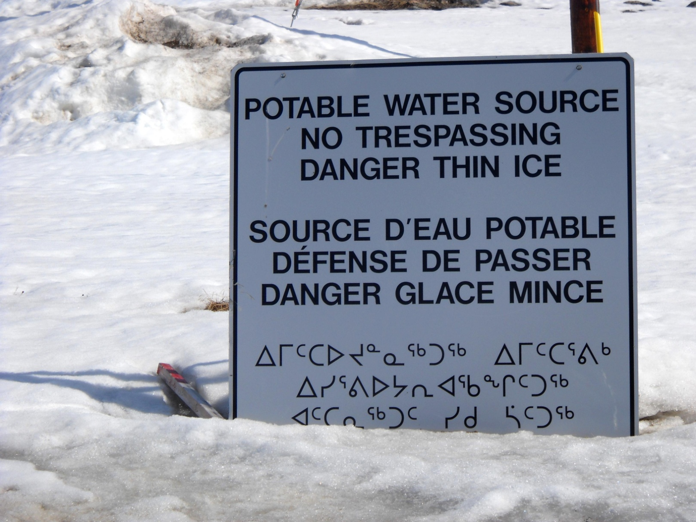
ᐊᐱᖅᑯᑏᑦ
Questions
Questions

